Slide 1
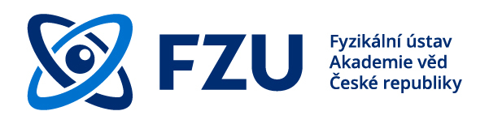

Mikrovlny, jak je znáte i neznáte
Teťana Ostapčuk
ODDĚLENÍ DIELEKTRIK
Notes:
Hned na úvod podotknu, že se nebudeme zabývat chytrými spotřebiči, které se skládají z více než jedné součástky, ale budeme mluvit pouze o samotném materiálu, o kusu hmoty, o látce, a jak si dokáže poradit se změnou okolních podmínek i bez mačkacích knoflíků.

Slide 2
OBSAH:
Elektromagnetické pole: nejdůležitější pojmy
Interakce s látkou
Historie mikrovln
Mikrovlnka, nebo sporák? Proč se potravina v obyčejné mikrovlnce ohřeje, ale neupeče
Využití mikrovln v dnešní době
Bezdrátová komunikace; 5G
Notes:
2. Jelikož existuje nepřeberné množství různých typu chytrých materiálů, je dobře vytyčit jejích základní funkce a roztřídit.
3. Podíváme se ně z vědeckého uhlu pohledů: jakými nastrojí a způsoby se zkoumají.
4. a na závěr podle časových dispozic bych vám rada ukazala další kouzla s materialý

Slide 3
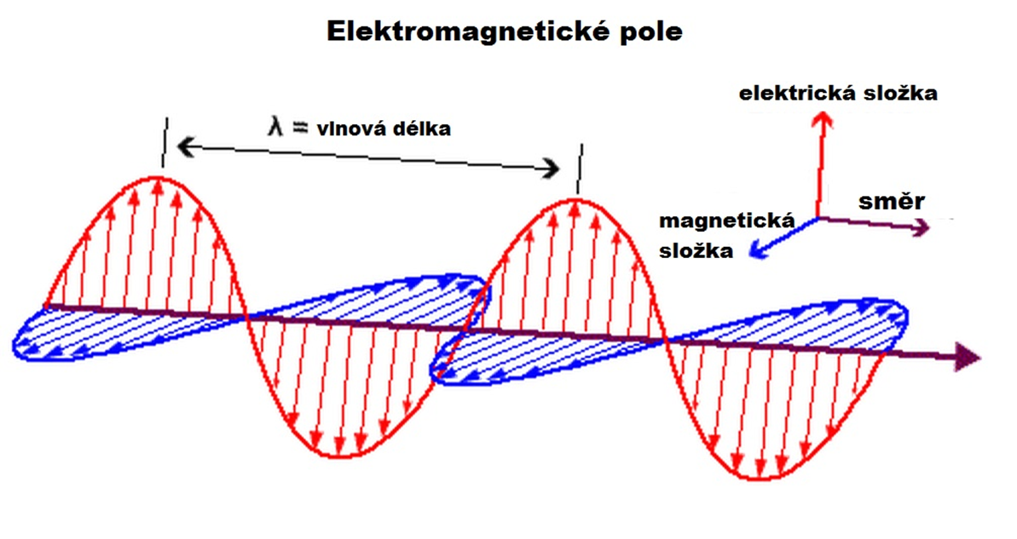
Elektromagnetické pole je tvořeno elektrickou E a magnetickou B složkou
Vztahy mezi těmito složkami jsou obecně popsány soustavou čtyř Maxwellových rovnic
Elmg pole se šíří prostorem světelnou rychlostí (c = 299 792 458 m·s^{–1})
VLNOVÁ DÉLKA λ
je parametr vlnění, který charakterizuje jeho prostorovou
periodicitu.
Udává nejmenší vzdálenost dvou korespondujících bodů na šířící se vlně, např. dvou maxim nebo dvou minim

Slide 4
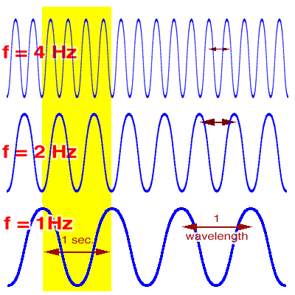
FREKVENCE (kmitočet) je počet vln, které projdou daným bodem za jednu sekundu
1 Hz - kolik cyklických (pravidelně se opakujících) dějů se odehraje za 1 sekundu
frekvence vlnění f
(fázová) rychlost vlnění V vlnová délka λ
λ = V / f
V = c ≈ 300 000 km/s ;
světelná rychlost;
rychlost světla ve vakuu
Počet cyklů za sekundu
1 Hz ~ 300 000 km
Četnost; frekvence

Slide 5
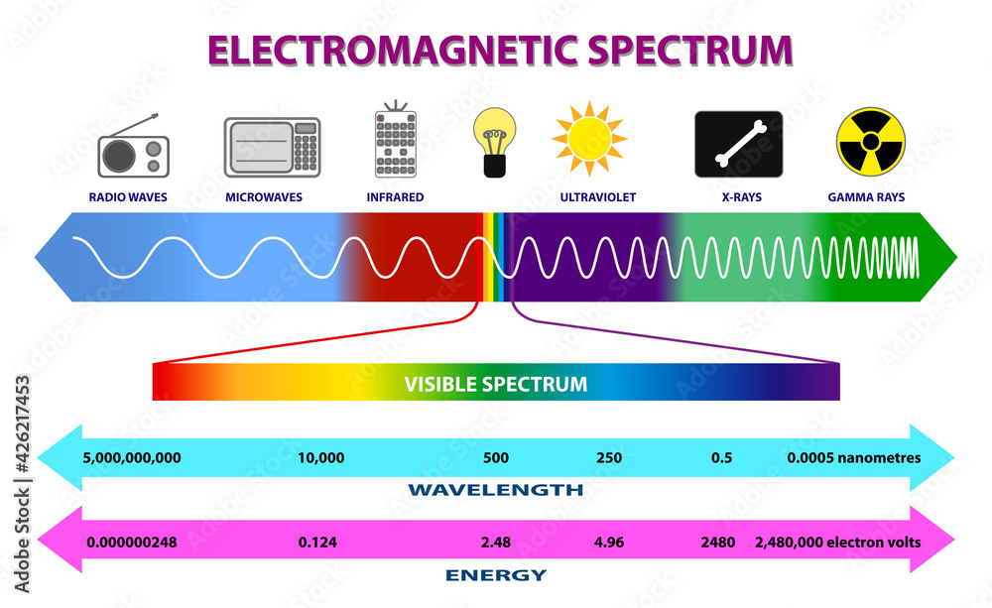
miliarda
kHz
MHz
GHz
THz
cm
mm
μm
Energie E = h f
Vyzařovaní lidského těla 12 μm (~ 25 THz)
h ≈ 6,625 2 · 10⁻³⁴ J·s ≈ 4,1 μeV / GHz Planckova konstanta

Slide 6
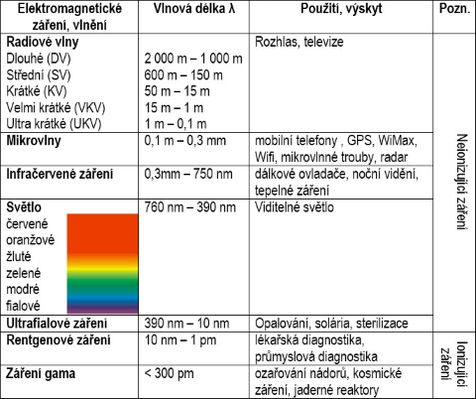

Slide 7
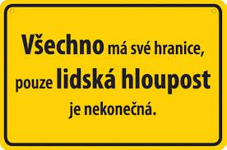
Zdraví-AZ, Co ovlivníme a co ne (zdravi-az.cz)
Lidé v blažené nevědomosti, bez znalosti vedlejších účinků a nebezpečí bombardují potraviny mikrovlnami, v domnění, že je to bezpečné. ... V mikrovlnami připravené stravě jsou pozměněné molekuly i přidaná energie. Obojí je v jídle vařeném normálním způsobem užívaným už od objevu ohně nepřítomné.
Mikrovlnná energie vyzařovaná sluncem a ostatními tělesy, infračervené záření, spočívá na stejnosměrném proudu.
Uměle generované mikrovlny v mikrovlnné troubě jsou produktem střídavého proudu a vyvolávají miliardu i více zvratů polarity za sekundu v každé molekule potravy, na niž narazí. Za těchto okolností je tvorba nepřirozených molekul nevyhnutelná.
Bylo pozorováno, že přirozené aminokyseliny přitom vykazují izomerické změny - změny morfologického tvaru a jsou působením mikrovln doslova transformovány do forem pro organizmus jedovatých

Slide 8
INTERAKCE elektrického pole
S
LÁTKOU

Slide 9
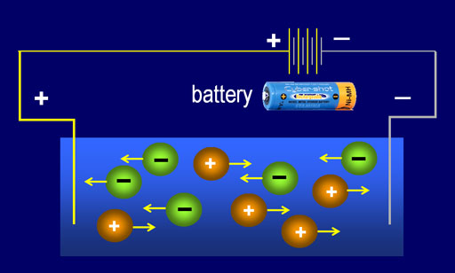
Migrační/prostorová polarizace
VODIČE
Dlouhé vlny
Migrační polarizace:
pohyb volných nosičů elektrického náboje
nejpomalejší
nutná přítomnost volných nosičů náboje
http://www.chemistryland.com/CHM130FieldLab/Lab11/Lab11.html

Slide 10
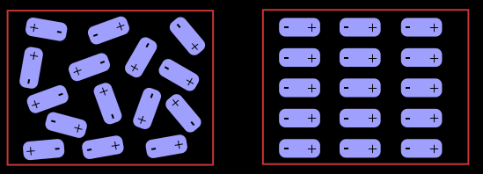
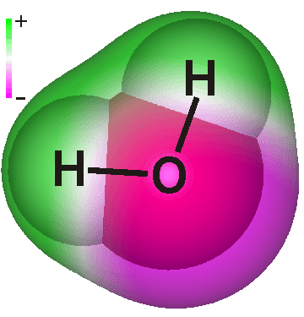
DIELEKTRIKA / IZOLANTY
POLARNÍ LÁTKY
MIKROVLNY !!!
Orientační polarizace
Orientační polarizace dipólů
+
-
E=0
E
uspořádání molekul proti vnějšímu elektrickému poli
Pouze v polárních látkách –
dipólové molekuly vázány velmi slabě
Chaotická orientace
Uspořádání
ROTACE
https://cs.wikipedia.org/wiki/Dielektrikum

Slide 11
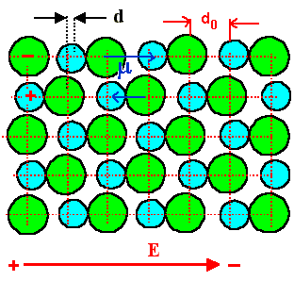
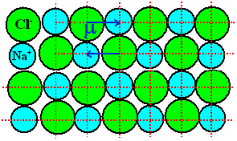
Iontová polarizace
POLARNÍ LÁTKY
Infračervené záření
https://www.tf.uni-kiel.de/matwis/amat/elmat_en/kap_3/backbone/r3_2_3.html
Iontová polarizace - vzájemný posuv pružně vázaných iontů vůči sobě
VIBRACE
- v látkách s iontovou vazbou
(aspoň částečnou)

Slide 12
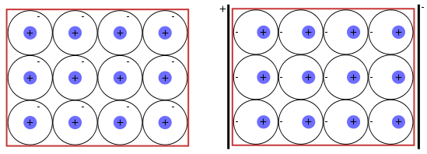
Elektronová polarizace
Viditelné světlo
E = 0
E
https://cs.wikipedia.org/wiki/Dielektrikum
Pružný posuv elektronové hustoty vůči atomovému jádru
Deformace tvaru elektronového obalu

Slide 13
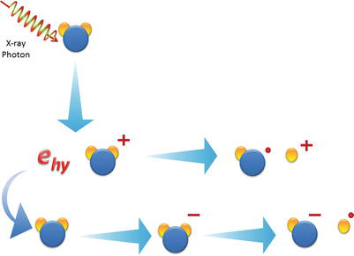
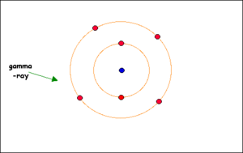
Ionizující zářeni: UV, X-rays, γ- záření

Slide 14
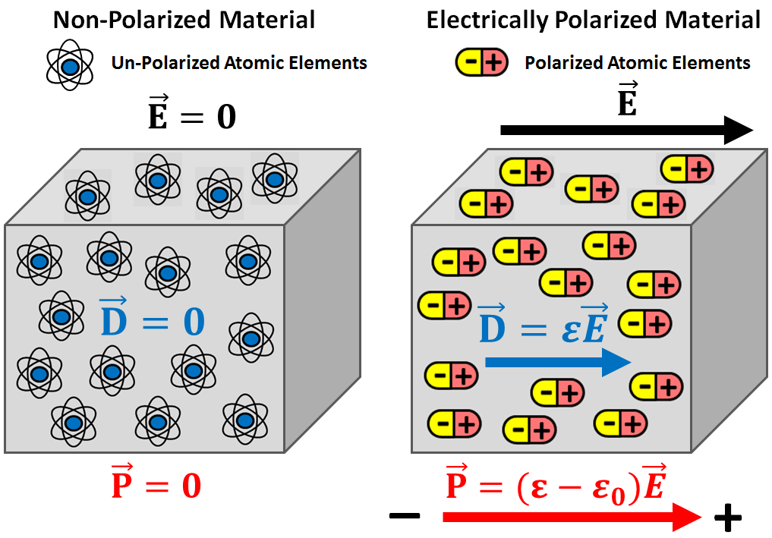
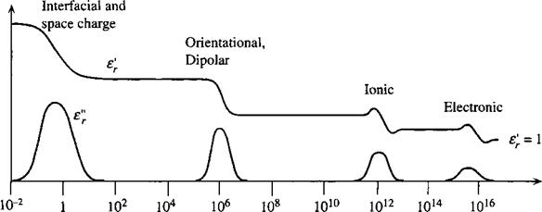
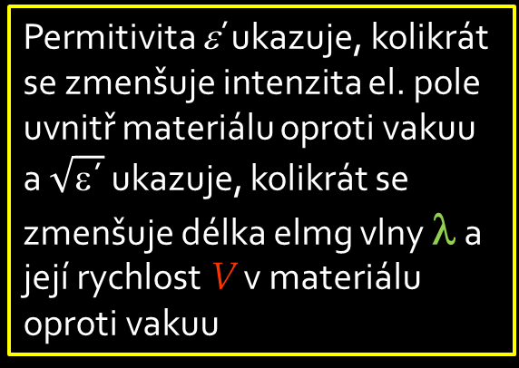
Z makroskopického hlediska „zvenku“: makroskopické charakteristiky
elektrické indukce D (vektor) ; permitivita ε (skalár)
Permitivita ε´ukazuje, kolikrát se zmenšuje intenzita el. pole uvnitř materiálu oproti vakuu a $\sqrt{ε\text{´}}$ ukazuje, kolikrát se zmenšuje délka elmg vlny λ a její rychlost V v materiálu oproti vakuu
+
-
https://em.geosci.xyz/content/physical_properties/dielectric_permittivity/index.html
λ*= V*/ f
http://elektroarsenal.net/frequency-dependence-dielectric-constant-and-dielectric-loss.html
f
Notes:
Právě permittivita vypovida o polarizacnych schopnostech latky. Ma realnou a imaginarni část, a ta imaginarní ukazuje na ztraty při interakci s el.-magn. polem.

Slide 15
ENERGIE
Viditelné světlo
IČ
MV

Slide 16
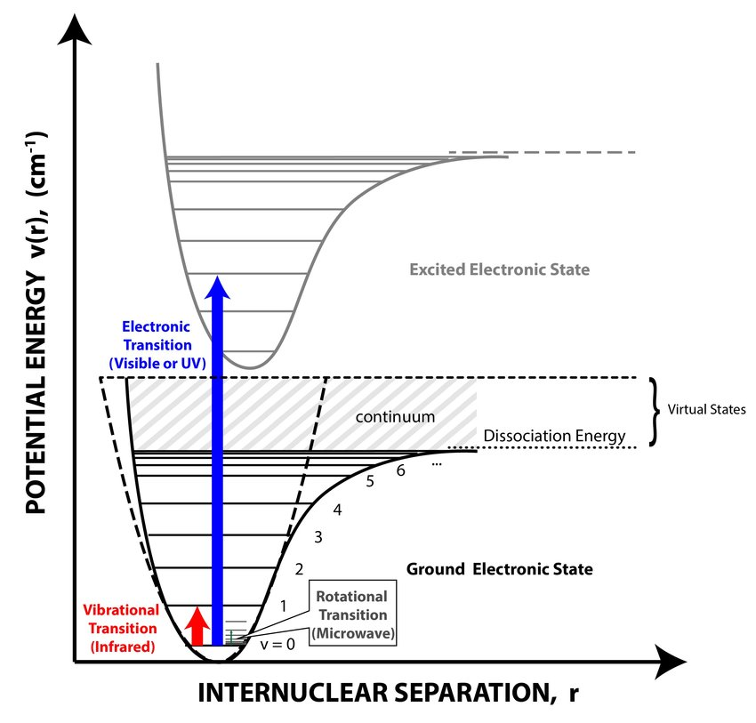

Slide 17
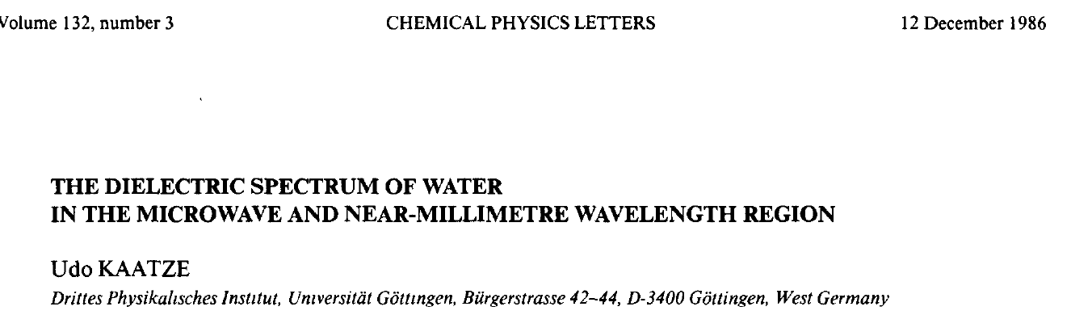
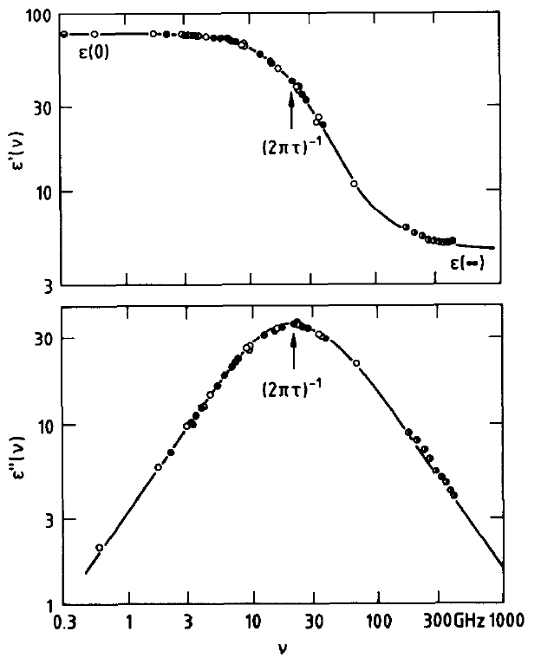
22 GHz
Notes:
Tenhle orientační pohyb vyvolavá ohřatí vody v mikrovlně troube. Která ma frekvenci 2.45 GHz a delku vlny 12 cm.

Slide 18
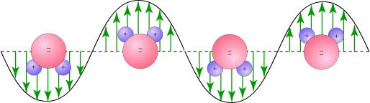
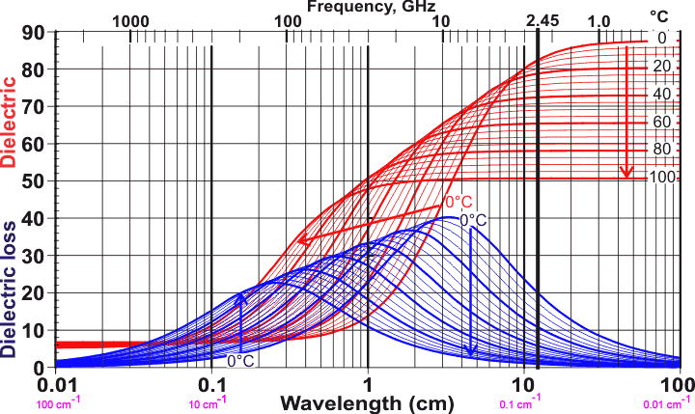

Slide 19
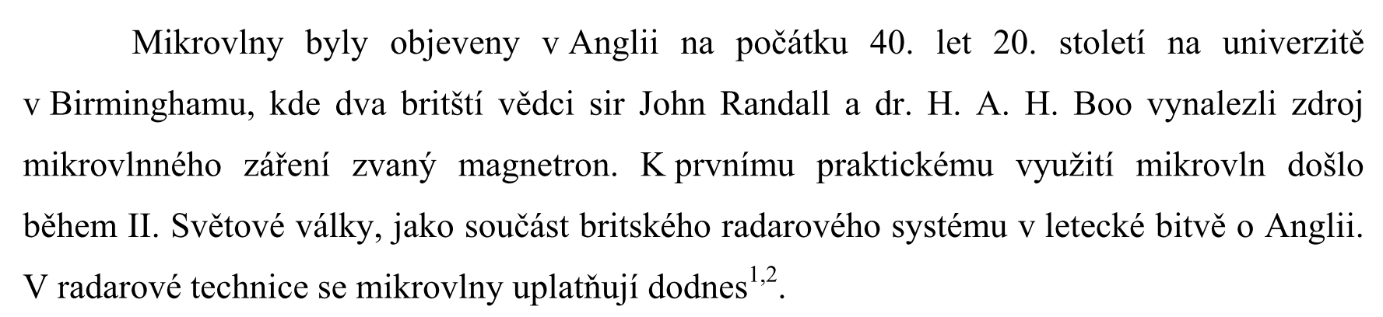
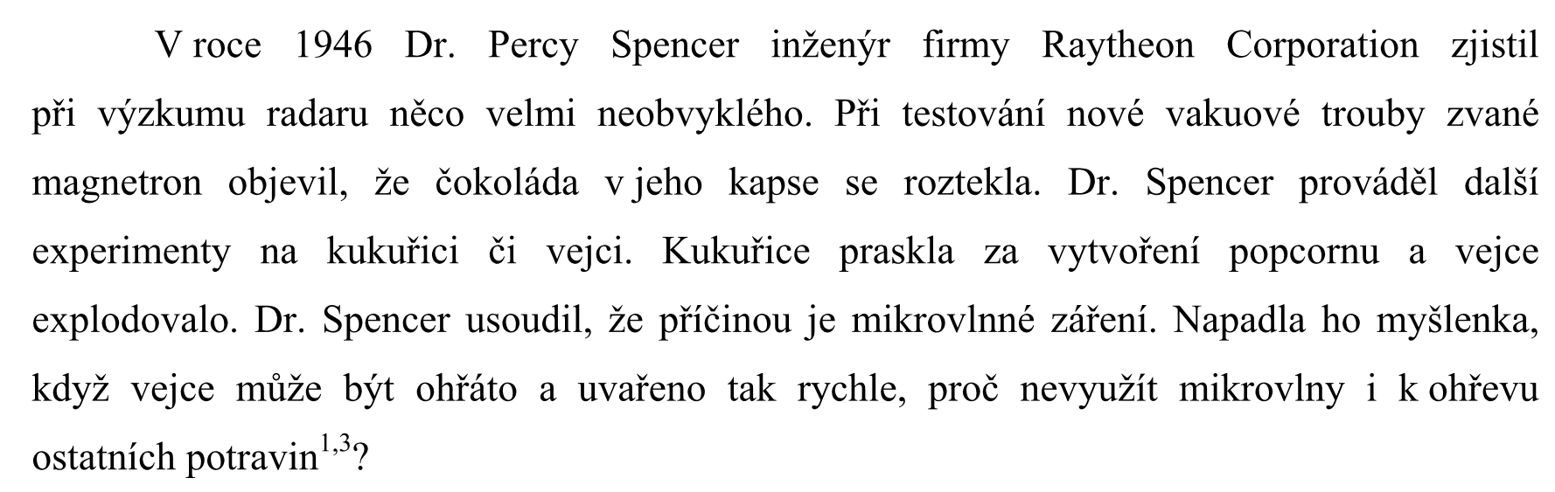
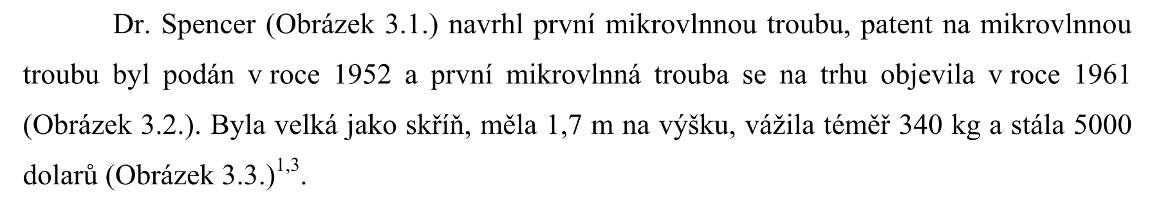

Slide 20
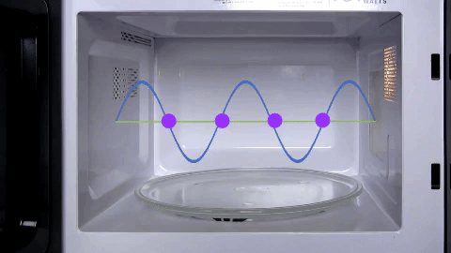
λ = 12.24 cm
f = 2.45 GHz:

Slide 21
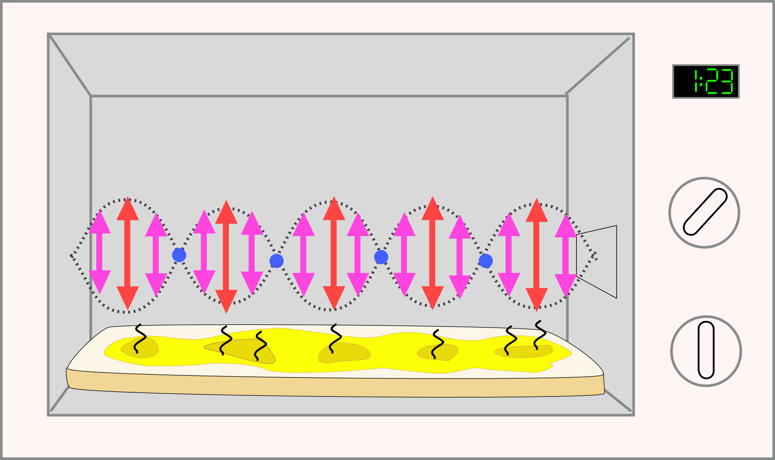

Slide 22
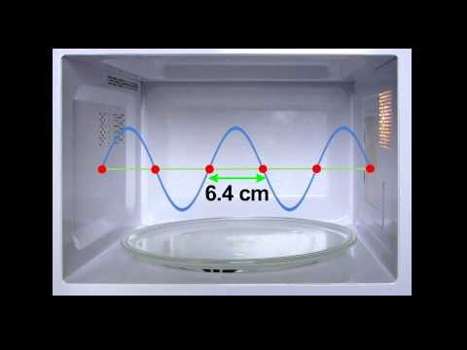
You tube
How a Microwave Oven Works - YouTube

Slide 23
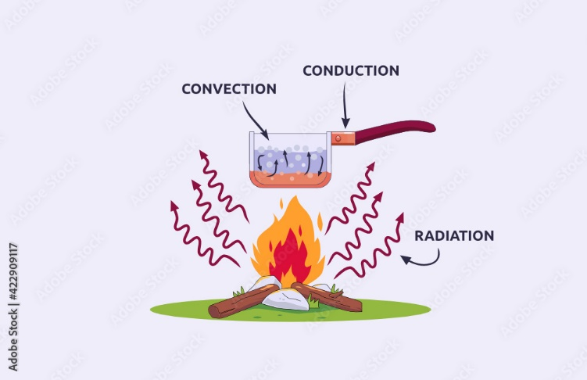
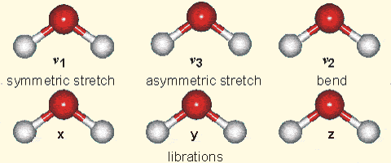
Ohřev pomoci infračerveného záření
Voda H₂O
http://www1.lsbu.ac.uk/water/water_vibrational_spectrum.html

Slide 24
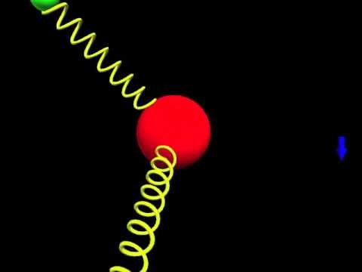
Astronomy Simulations

Slide 25
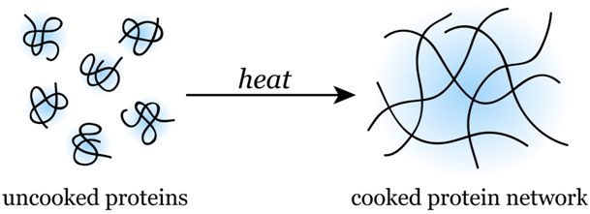
Ohřev v MV - pouze polární molekuly
  +++
Voda-polární
Rezonance : 22 GHz
TUKY (neutralní lipidy) – malopolární, skoro nepolární
(a proto se nerozpouštějí ve vodě, ale v nepolárních rozpouštědlech)
  --+
Proteiny (biopolymery: aminokyseliny ,
vazané peptidovou vazbou) - denaturace
údajně intenzivnější než při tradičním ohřevu
  -++
Rezonance
30-6000 GHz

Slide 26
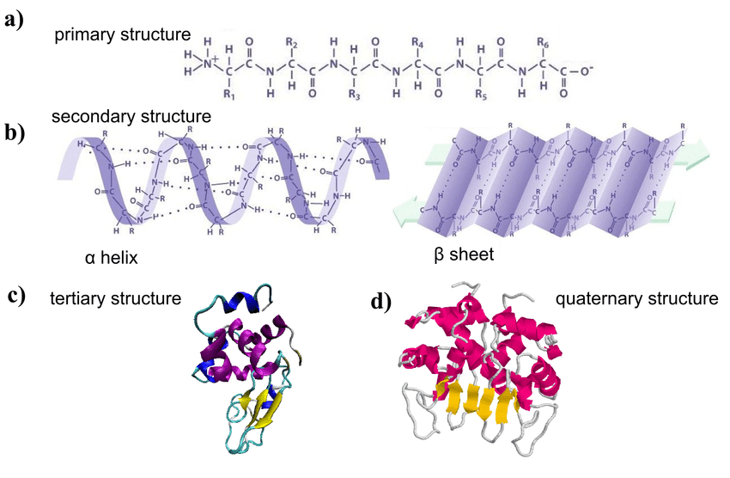
PROTEINY

Slide 27
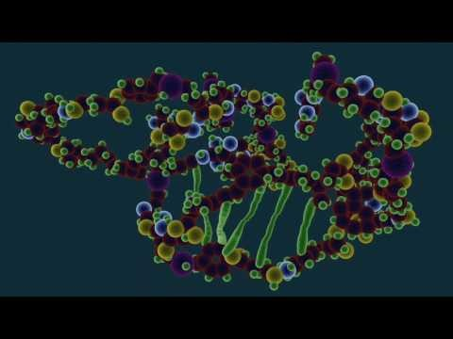

Slide 28
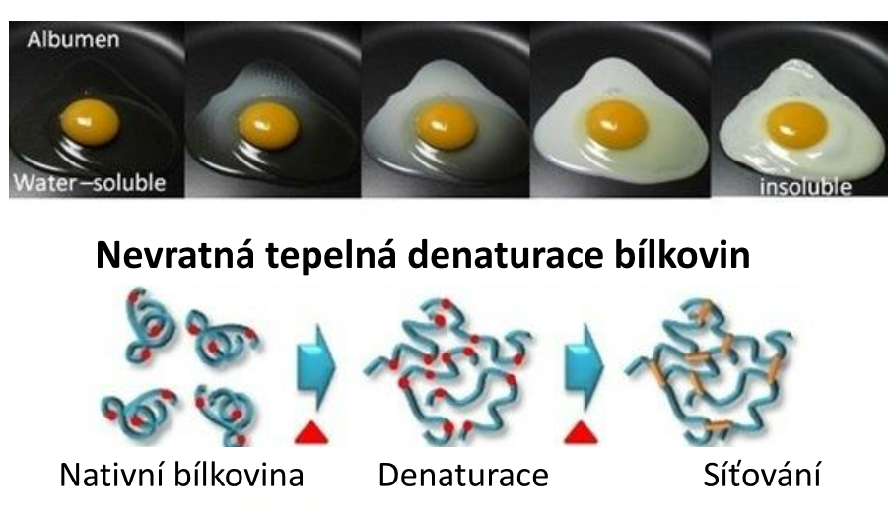
Mezi hlavní faktory, které vyvolávají proces denaturace, jsou fyzikální parametry: tlak, teplota, mechanické působení, ionizující a ultrazvukové záření.
Denaturace bílkovin probíhá pod vlivem organických rozpouštědel, minerálních kyselin, zásad, solí těžkých kovů, alkaloidů.

Slide 29
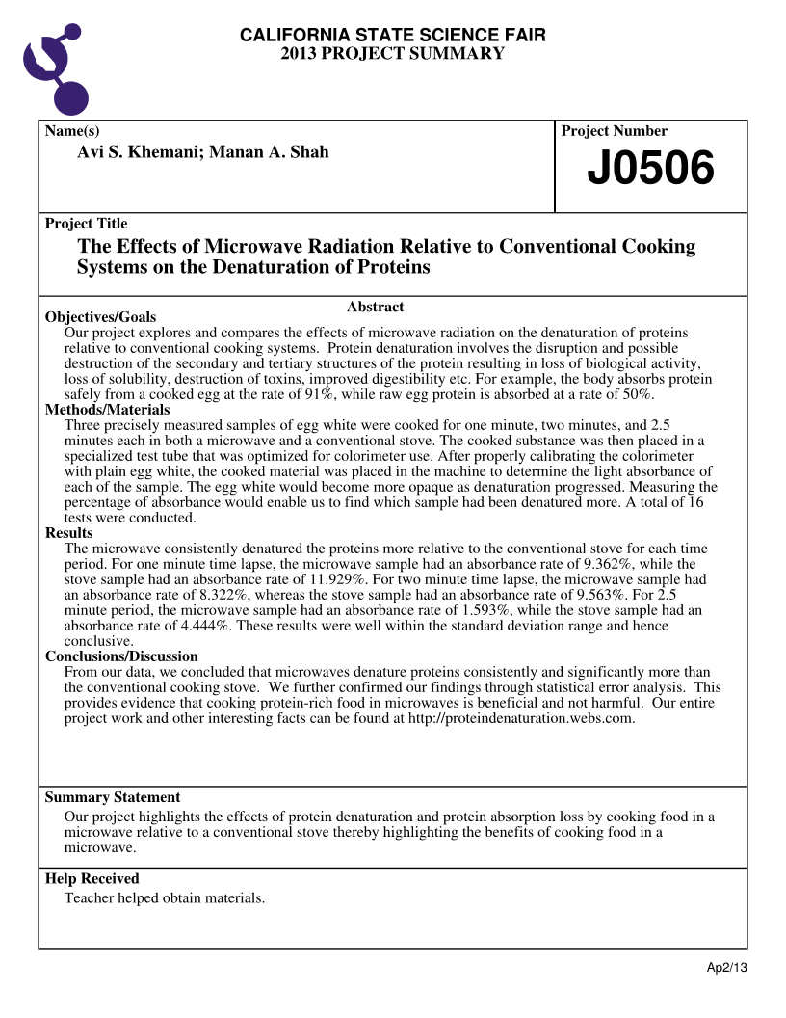
Po denaturaci dochází k přechodu nativní kompaktní struktury na volnou nesloženou formu, zjednodušuje se penetrace enzymů nezbytných pro destrukci peptidových vazeb.
Proces denaturace proteinů zahrnuje destrukci chemických (vodíkových, disulfidových, elektrostatických) vazeb, které stabilizují vyšší úrovně organizace proteinové molekuly. Výsledkem je prostorová změna proteinové struktury.
V mnoha situacích nedochází k ničení její primární struktury
Tepelné zpracování nad 57 C,
Šlehání - mechanická denaturace.

Slide 30
 | MIKROVLNKA | PLOTNA
TEPLOTA | Max. 100 °C, nelze ani regulovat ani zjistit POZOR na přehřatí vody na 120 °C! Začne reagovat s plastem. | Smažení a zapékání přes 200 °C (umožňuje Maillardovou [majardovou] reakci mezi bilkovinami a sacharidami), lze kontrolovat a regulovat teplotu POZOR! Nad 260°C se začínají rozkládat nepřilnavé povrchy. Nad 370°C z nich začnou unikat nebezpečné výpary. Na plynu dosahuje teplota plamenů kolem 390 °C, litinové plotýnky mohou mít až 450 °C, u sklo-keramických varných desek je to asi 430 °C, maximum je v krajních případech až 600 °C Zdroj: https://www.idnes.cz/bydleni/spotrebice/jak-se-neotravit-pri-smazeni-na-panvi.A081126_095402_kuchyne_rez
Rozložení v objemu | Ihned působí v celém objemu a ihned zasáhne celou intenzitou dovnitř. Nehomogenní, zůstanou nezcela prohřátá místa. POZOR na bakterie! Rychlost ohřevu zaleží na množství. | Na začátku se zahřeje pouze povrchová vrstva nebo pouze spodek (smažení). POZOR na přepálení povrchů! Vnitřek může zůstat šťavnatý, povrch křupavý. Rychlost ohřevu nezáleží na množství.

Slide 31
MIKROVLNKA pro | PLOTNA pro
rychlý ohřev, bez připálení | přípravu chutného jídla

Slide 32
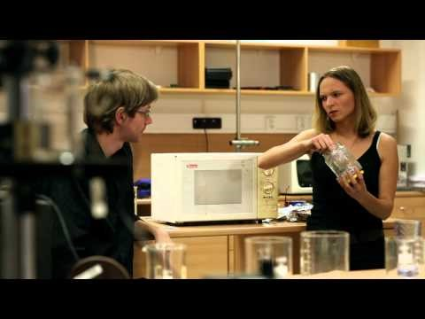
Video
Badatelna -- 2. díl: Co nedávat do mikrovlnky. A proč vlastně?

Slide 33
Použití

Slide 34
Sušení
Mikrovlnami lze prohřát materiál účinněji než pouhým ohřevem povrchu. Proto jsou využívány k vysoušení různých materiálů, například dřeva, keramických a farmaceutických produktů, různých granulovaných materiálů, přaden v textilním průmyslu.
Faktu, že mikrovlny ohřívají hlavně vodu, se využívá i při sušení starých knih a listin. Mikrovlny jsou k písemnostem šetrné, vysouší rovnoměrně, a ne od okrajů ke středu, a navíc rychle. Toho se využívalo například při povodních v roce 2002.
Hubení domácích škůdců a vysoušení zdiva
Opět se využívá principu, že mikrovlny ohřívají vodu – těla všech živočichů obsahují významné množství vody, takže působení mikrovln je usmrtí a okolní prostředí (dřevěné trámy, zdi) to nijak nepoškodí.
NEZKOUŠET DOMA
.

Slide 35
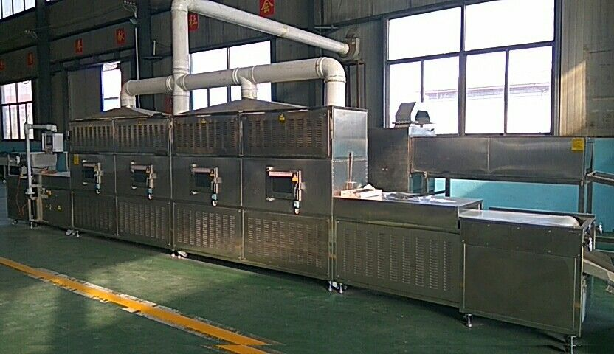
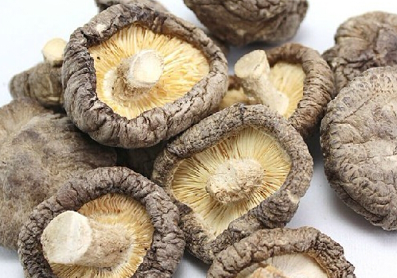
Sušení/ sterilizace
The production processing of dried mushrooms - Leader (loyalmicrowave.com)
Čaj, tabák, bylinky, léky, ovoce, zelenina, ořechy, ryže, fazole,
hrách, čočka, maso, …
Pasterizace mléka

Slide 36
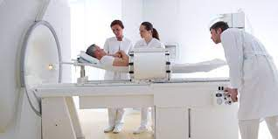
Princip hypertermie
ohřev nádorové tkáně na teplotu vyšší než 42˚C a nižší než 45˚C
založeno na smrtelných účincích tepla
nádorové buňky jsou termosenzitivnější než buňky zdravé tkáně,
považována za standardní součást terapie, často kombinována s radioterapií a chemoterapií aplikována 1 x týdně
Lékařské aplikace mikrovlnné techniky
mikrovlnná hypertermie – onkologie,
mikrovlnná diatermie (prohřátí svalů) – rehabilitace, fyzikální léčba,
mikrovlnná termokoagulace – urologie,
mikrovlnný skalpel – chirurgie,
rostoucí implantáty – dětská chirurgie.
dspace.cvut.cz

Slide 37
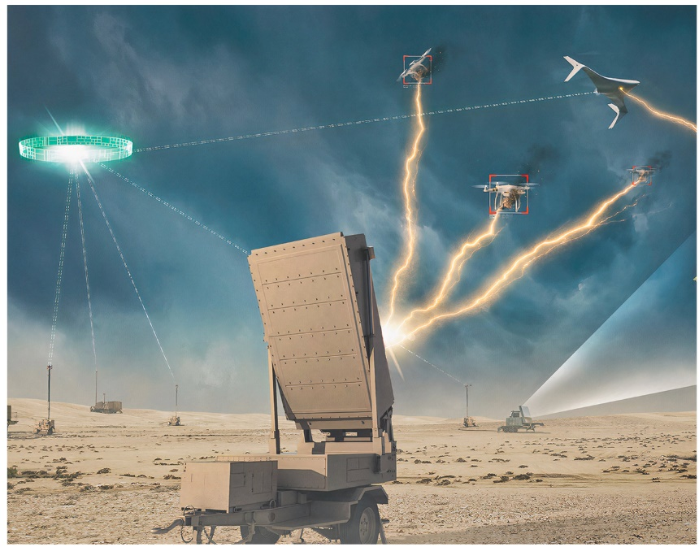
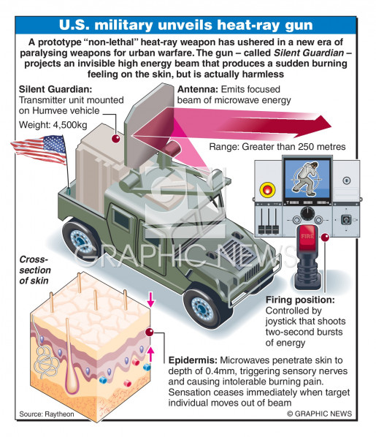
Mikrovlnné zbraně
Mikrovlny se používají jako zbraně například proti demonstrantům. Koncentrované mikrovlny vyvolávají nepříjemné reakce organismu a mohou způsobit i popáleniny.^{[3]}
Don’t Miss the Boat on High-Power Microwave Defense | Proceedings - May 2021 Vol. 147/5/1,419 (usni.org)
Bolest bez poškozeni
Transmiter produkuje
95 GHz vlny
130 °F ≈ 54,4 °C

Slide 38
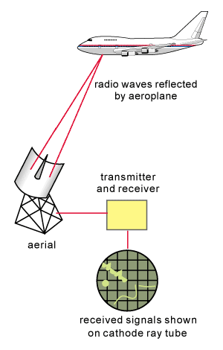
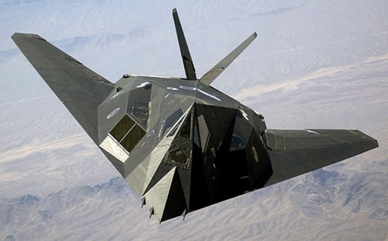
RADAR
Neviditelná technologie STEALTH
by Staff Sgt. Aaron Allmon II
1. Nejsou zaoblené – eliminace efektivního odrazu v původním směru
RAM- radiaci absorbující materiály:
Elmg záření
TEPLO

Slide 39
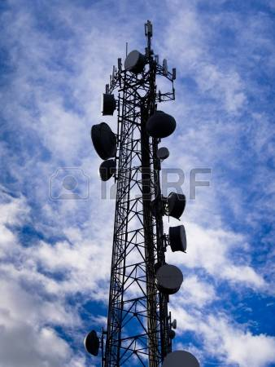
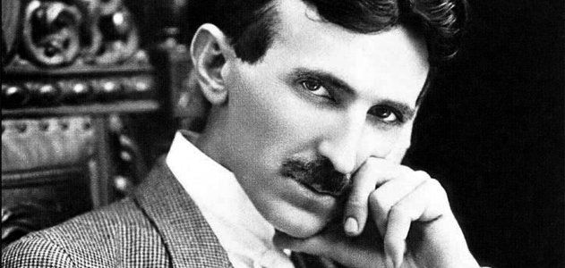
NIKOLA TESLA předpověděl
BEZDRÁTOVOU KOMUNIKACÍ v roce 1893.
Díky tomuto muži využíváme AC systém – tedy proud střídavého napětí v našich domácnostech.
Rádio vynalezl 1892 a hračku na dálkové ovládání (loď) v roce 1898.
Tesla předpověděl internet.
Řekl: „Noviny si jednou lidé vytisknou bezdrátově doma.“ Co tím měl na mysli? Stačí si to přečíst ještě jednou – myšlenka naprosto odpovídá ideji internetu, jeho konceptu. Máme noviny doma bezdrátově k dispozici.
https://tr.123rf.com/photo_17018805_telecommunications-equipment-directional-mobile-phone-antenna-dishes-wireless-communication-.html?fromid=TVZIeC9ZL0cwNnVMQXBCd1hzYnRUQT09
https://www.unet.cz/blog/2015/10/10/nikola-tesla-prukopnik-bezdratove-komunikace/

Slide 40
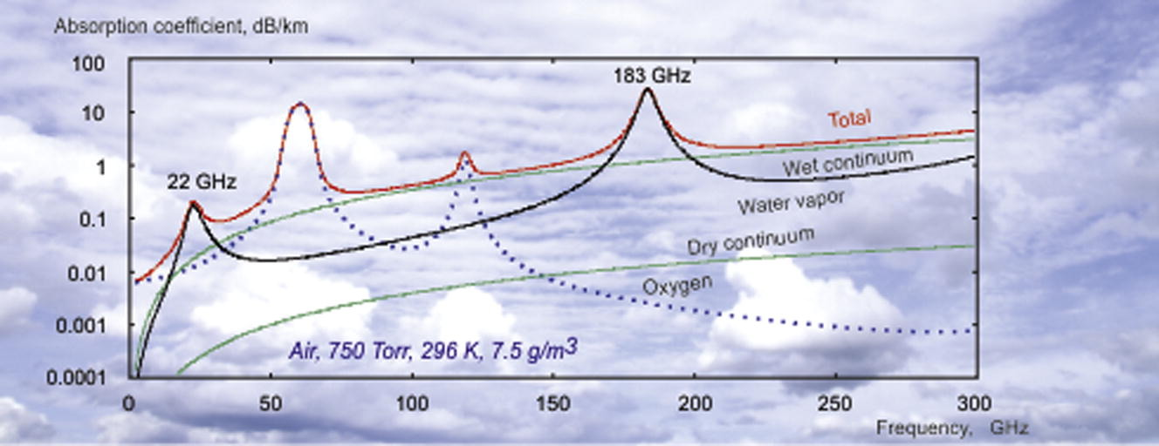
Přenos informací
Lokální bezdrátové sítě Wi-Fi zajišťující vzájemné bezdrátové propojení přenosných zařízení a připojení k internetu pracují v oblasti mikrovln. Radioreléové spoje využívají rovněž mikrovlnných frekvencí, dále různá pojítka krátkého dosahu, bezdrátový přenos obrazu a zvuku (pojítka pro kamery, bezdrátové UHF mikrofony, Toslink) sítě mobilních telefonů a další.

Slide 41
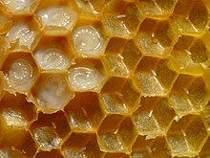
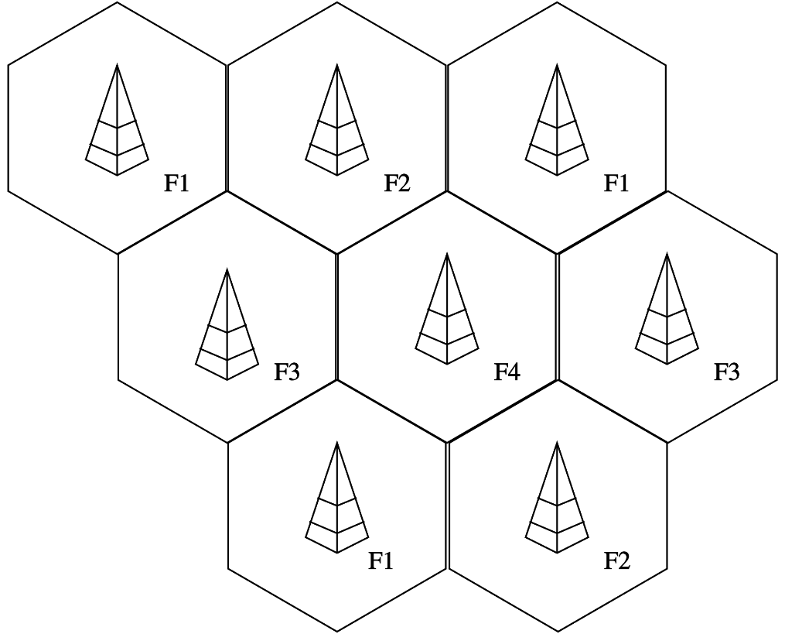
Celulární radiová síť
Celulární neboli buňková rádiová síť je rádiová telekomunikační síť, v níž komunikaci v rozlehlejší geografické oblasti zajišťuje množství základnových stanic, které svým dosahem vytvářejí soustavu vzájemně se překrývajících poměrně malých buněk. Buňkové základové stanice jsou propojené mezi sebou kabely!
Celulární systémy pracují frekvencích od 300 MHz do cca 3 GHz
Včelí plást nebo plástev
BTS-ka

Slide 42
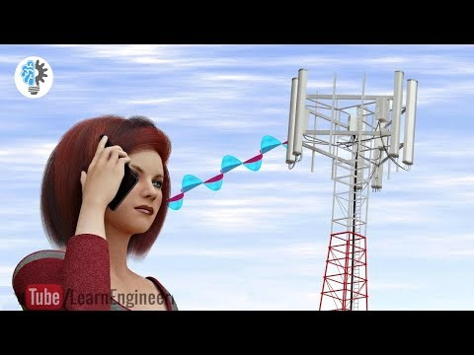
video
How does your mobile phone work? | ICT #1 - YouTube

Slide 43
5G sítě
Český telekomunikační úřad (ctu.cz)
Která pásma 5G využívá?
Vývoj 5G je technologický vývoj v oblasti mobilních technologií, který reaguje na zvýšené nároky uživatelů na objem a rychlost přenášených dat, včetně co nejlepší dostupnosti signálu bezdrátových sítí. Protože rozsah dostupných kmitočtů pro velmi široké kanály je v nižších pásmech omezený, jsou hledána také pásma vyšší (která jsou však již teď využívána rozličnými technologiemi). 5G může nebo bude moci využívat řadu kmitočtových pásem určených již dnes pro mobilní komunikace 2G, 3G a 4G, včetně pásma 3,4-3,8 GHz. Informace o pásmech pro mobilní sítě jsou uvedeny například na portálu spektrum.ctu.cz. K novým pásmům, určeným specificky pro 5G, patří zejména pásmo 700 MHz nebo pásmo 26 GHz, které umožní použití velmi širokých kanálů. Pro 5G budou určena i další pásma, například 66-71 GHz.

Slide 44
Jak je to s expozicí při narůstajícím počtu vysílačů (5G)?
Vyzářená energie vysílačů základnových stanic mobilních sítí v pásmech, které jsou (nebo budou) použity pro technologie 5G, je poměrně malá (výkon přivedený do běžných antén základnových stanic 2G až 4G je obvykle maximálně 20 W, a v pásmech nad 26 GHz bude nižší, než 1 W). Protože vyzářená energie je anténou rozptýlena do prostoru (sektoru antény), jsou intenzity signálu v pokryté oblasti obvykle nízké. K nízkým úrovním přispívá i to, že hustota zářivého toku EMP klesá s druhou mocninou vzdálenosti. Z fyzikálního hlediska tedy dochází ke sčítání vlivu vysílačů; nicméně, vzhledem k tomu, že v běžném prostředí je expozice osoby od vysílače základnové stanice obvykle velmi malá, jde o součty velmi malých čísel. Vzhledem k tomu, že jiný, než tepelný efekt není u EMP znám, není ze zdravotního hlediska (a v případě dodržení expozičních limitů) hodnota celkové expozice příliš podstatná. V praxi je expozice obvykle tak nízká, že s ohledem na termoregulační mechanizmy v těle nedochází k měřitelnému a prokazatelnému zvýšení teploty v těle člověka.
Výkon mikrovlnek se pohybuje mezi 600 – 1 200 W

Slide 45


Slide 46

Překlad:
https://
www.elektrosmog-zony.cz/download/
studie_vliv_wifi_2018.pdf
2.4 GHz EMP efekt

Slide 47
https://www.elektrosmog-zony.cz/wifi.html
?
?
?
?
?
?
Komplexní výzkum dynamiky
fyzikálních jevů uvnitř živých látek?!

Slide 48

ELEKTROMAGNETICKÉ POLE
Každý z nás je denně vystavován neviditelnému i viditelnému působení širokého spektra elektromagnetických polí. Každý předmět vyzařuje elektromagnetické záření vlnových délek (frekvenci), které odpovídají její teplotě. Každé těleso energii vyzařuje, ale zároveň si ji doplňuje z okolí z jiných těles přímo, anebo prostřednictvím záření.

Slide 49
ZÁVĚR
Země a lidé vždy existovali v silných a proměnných elektromagnetických polích
Mikrovlnné (MV) záření je části elektromagnetického spektra s délkou vln od 1 mm do 1 m (300 MHz – 300 GHz)
Působí na polární látky: materiály nebo kapaliny s nesymetrickým rozložením elektrického náboje v mikrostruktuře. Slabá vazba molekul. Voda nejcitlivější
Mikrovlnná trouba (2,45 GHz, 12,24 cm) – rychlý a efektivní ohřev celého objemu. Není moc vhodná pro běžnou přípravu jídla: nehomogenní působení, nepůsobí na nepolární mastné kyseliny. Pro vylepšení chutí jídla se používá běžný ohřev funkcí GRIL, CRISP
Použití MV : ohřev, sušení/ sterilizace , medicína, radiolokace, zbraně, wi-fi

